Slide 1
What is going on around my repository?
Cristiano Cesário, Leonardo Murta - {ccesario, leomurta}@ic.uff.br
Instituto de Computação – Universidade Federal Fluminense (UFF)
DyeVC is available at http://gems.ic.uff.br/dyevc

Slide 2
Conceito: Repositórios Centralizados x Distribuídos
Introduction
Motivation
Related Work
Approach
Conclusion
Espaço de Trabalho
Repositório
Repositório
clone / pull
check-out / update
check-in / commit
push
Repositório
check-out / update
Espaço de Trabalho
check-in
Espaço de Trabalho
Centralizado
Distribuído

Slide 3
Motivation
Introduction
Motivation
Related Work
Approach
Conclusion
Increasing usage of distributed repositories
Source: Eclipse Foundation. The Open Source Developer Report - 2013 Eclipse Community Survey.

Slide 4
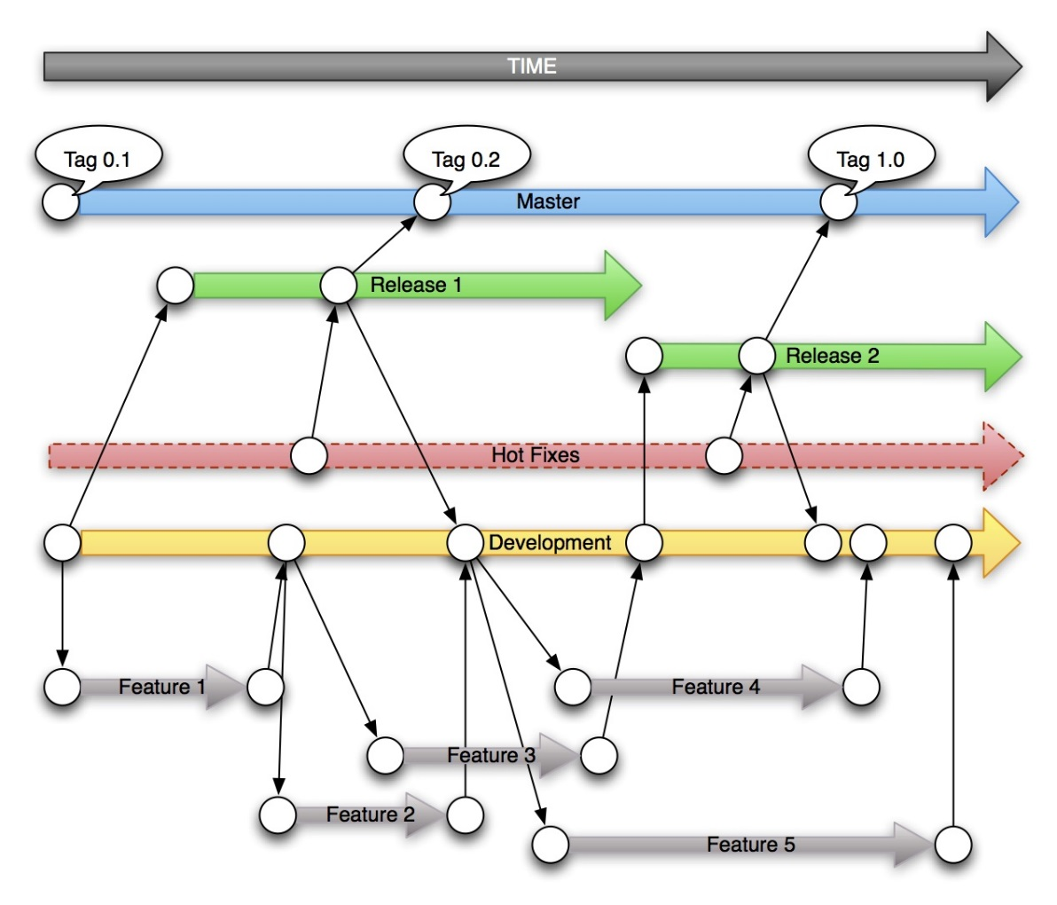
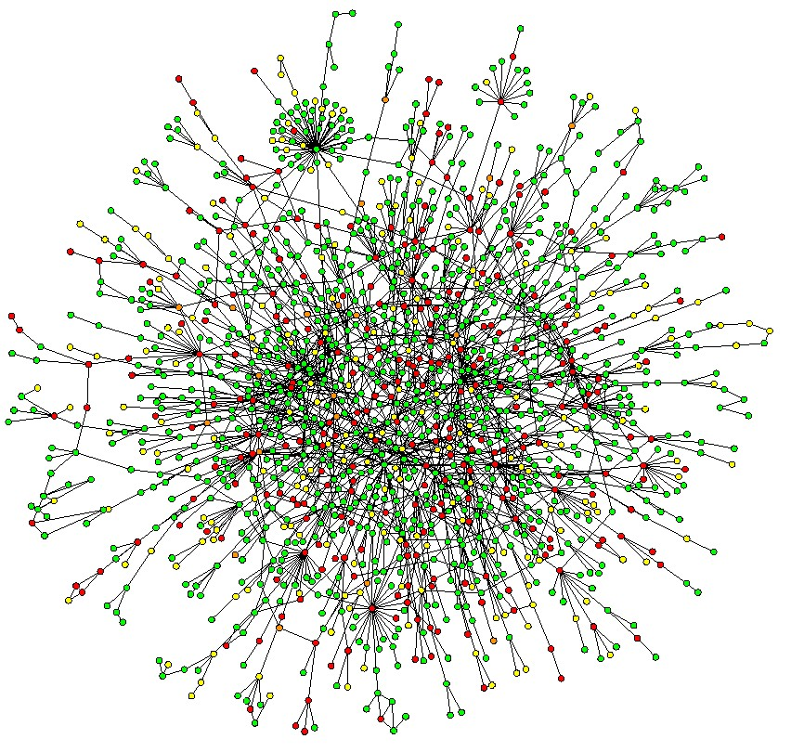
Motivation
Introduction
Motivation
Related Work
Approach
Conclusion
Crescimento da utilização de repositórios distribuídos
Proliferação de
ramos
Notes:
Proliferação de ramos

Slide 5
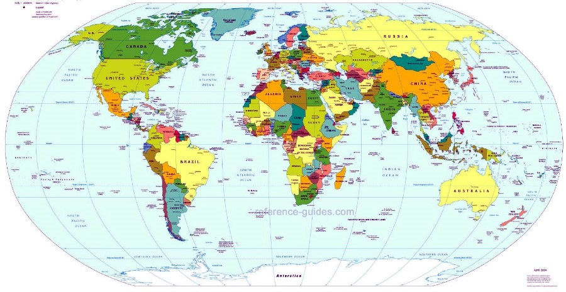
Motivation
Introduction
Motivation
Related Work
Approach
Conclusion
Crescimento da utilização de repositórios distribuídos
Distribuição Geográfica (não só pessoas, mas repositórios)
Notes:
Distribuição Geográfica

Slide 6


Motivation
Introduction
Motivation
Related Work
Approach
Conclusion
Dificuldade de colaboração e percepção de mudanças
?

Slide 7



Motivation
Introduction
Motivation
Related Work
Approach
Conclusion
Instituto Xavier
Wolverine
Tempestade
Gambit
Professor Xavier
Vampira
Noturno
Ciclope
Jean Gray
Mística
Fera

Slide 8

Related Work
Introduction
Motivation
Related Work
Approach
Conclusion
Ferramentas de percepção (awareness tools)
Notificam commits (conflict avoidance)
Não identificam repositórios relacionados
Não apresentam informações em diferentes níveis
SVN Notifier¹, SCM Notifier², Commit Monitor³, SVN Radar⁴ and Hg Commit Monitor⁵
¹http://svnnotifier.tigris.org/ (2012)
²https://github.com/pocorall/scm-notifier (2012)
³http://tools.tortoisesvn.net/CommitMonitor.html (2013)
⁴http://code.google.com/p/svnradar/ (2011)
⁵http://www.fsmpi.uni-bayreuth.de/~dun3/hg-commit-monitor (2009)

Slide 9

Related Work
Introduction
Motivation
Related Work
Approach
Conclusion
Ferramentas de percepção (awareness tools)
Polvo [Santos and Murta 2012], Palantir, [Sarma and Van der Hoek 2002] CollabVS [Dewan and Hegde 2007], Crystal [Brun et al. 2011], Safe-Commit , Wloka et al. 2009], Lighthouse [Da Silva et al. 2006], WeCode [Guimarães and Silva 2012]
Detectam conflitos (conflict detecting)
Localizada apenas uma que suporta repositórios distribuídos
Não suporta repositórios com múltiplos parceiros

Slide 10
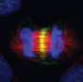
Approach DyeVC*
Introduction
Motivation
Related Work
Approach
Conclusion
DyeVC Database
DyeVC App
DyeVC App
DyeVC App
*Dye over Version Control

Slide 11





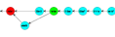
Diferentes Níveis de Visualização
Introduction
Motivation
Related Work
Approach
Conclusion
Nível 1: Repositórios
Nível 2: Ramos
Nível 3: Commits

Slide 12
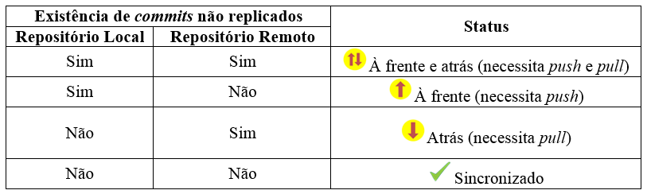
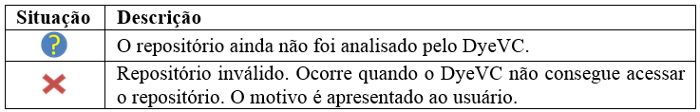
Possíveis status de um repositório
Introduction
Motivation
Related Work
Approach
Conclusion

Slide 13
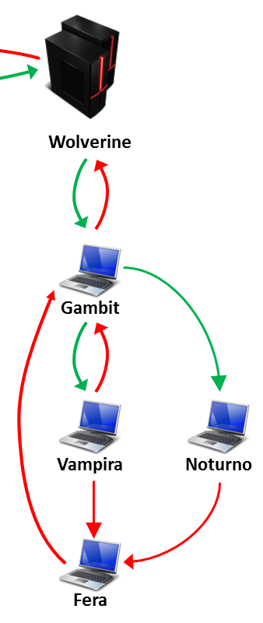
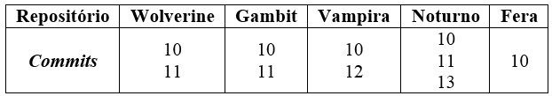
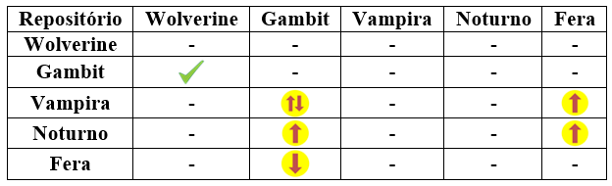
Exemplo
Introduction
Motivation
Related Work
Approach
Conclusion

Slide 14
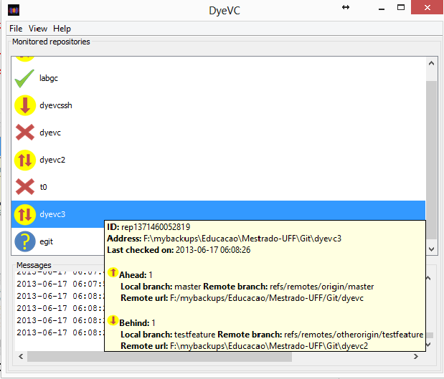
DyeVC - Tela principal
Introduction
Motivation
Related Work
Approach
Conclusion

Slide 15
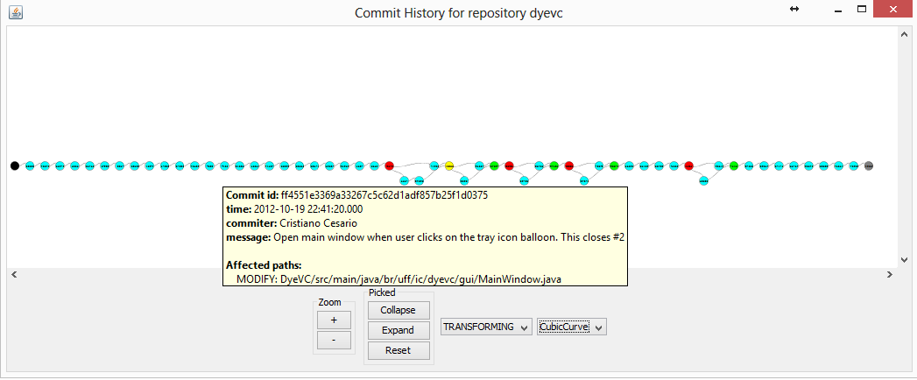
Histórico de commits
Introduction
Motivation
Related Work
Approach
Conclusion

Slide 16


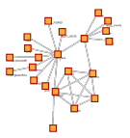
Tecnologias Utilizadas
Introduction
Motivation
Related Work
Approach
Conclusion
Java Web Start
Biblioteca JGit
Framework JUNG*
*Java Universal Network/Graph Framework
Notes:
JUNG: Java Universal Network/Graph Framework

Slide 17
Conclusion
Introduction
Motivation
Related Work
Approach
Conclusion
DyeVC é uma ferramenta não intrusiva para visualização de dependências entre repositórios distribuídos
Monitora continuamente os repositórios
Extensível, utilizando o framework JUNG

Slide 18
Trabalhos em Andamento
Introduction
Motivation
Related Work
Approach
Conclusion
Visão topológica dos repositórios

Slide 19
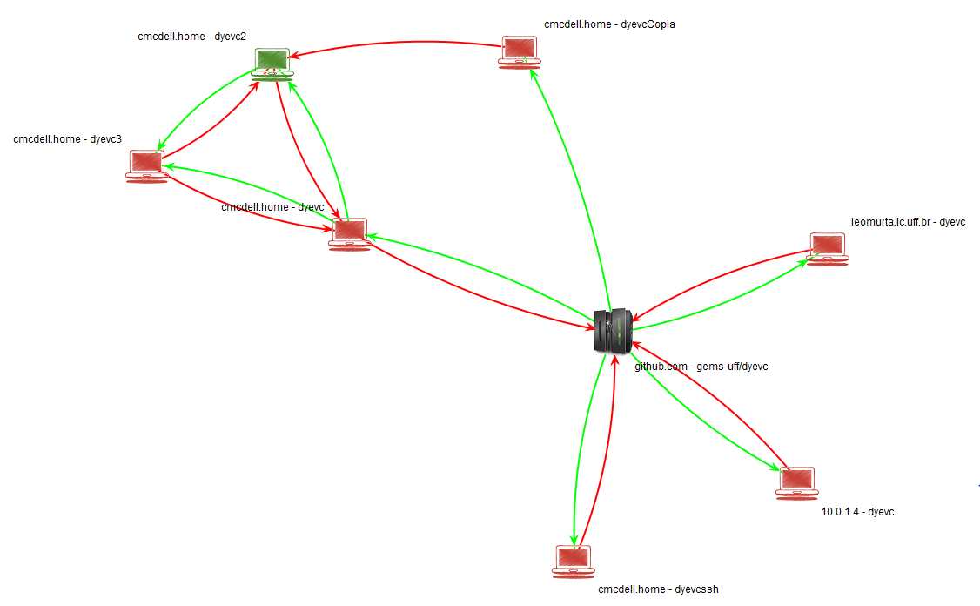
Trabalhos em Andamento
Introduction
Motivation
Related Work
Approach
Conclusion
Visão topológica dos repositórios
Visão completa de commits da topologia

Slide 20
Trabalhos em Andamento
Introduction
Motivation
Related Work
Approach
Conclusion
Visão topológica dos repositórios
Visão completa de commits da topologia
Incorporação de métricas
Commits não pervasivos
Commits que introduziram mais mudanças
Pessoas que alteraram um artefato ou grupo de artefatos
Ramos que causarão conflitos em junções

Slide 21
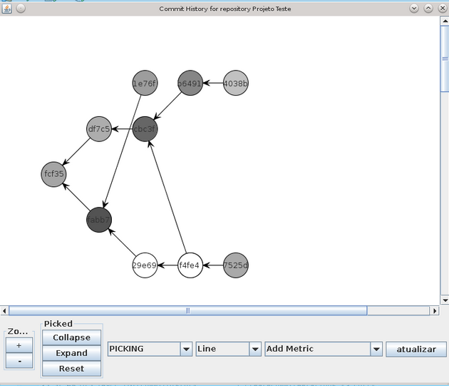
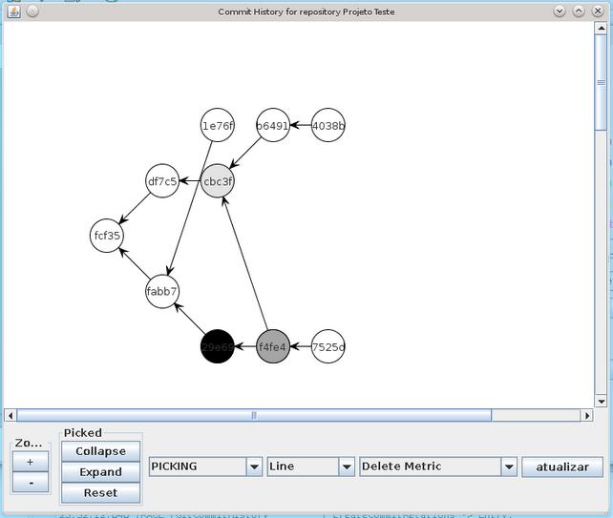
Trabalhos em Andamento
Introduction
Motivation
Related Work
Approach
Conclusion

Slide 22
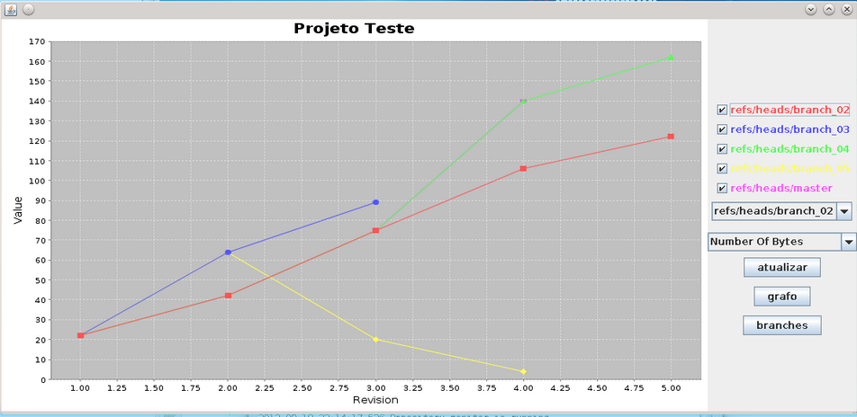
Trabalhos em Andamento
Introduction
Motivation
Related Work
Approach
Conclusion

Slide 23
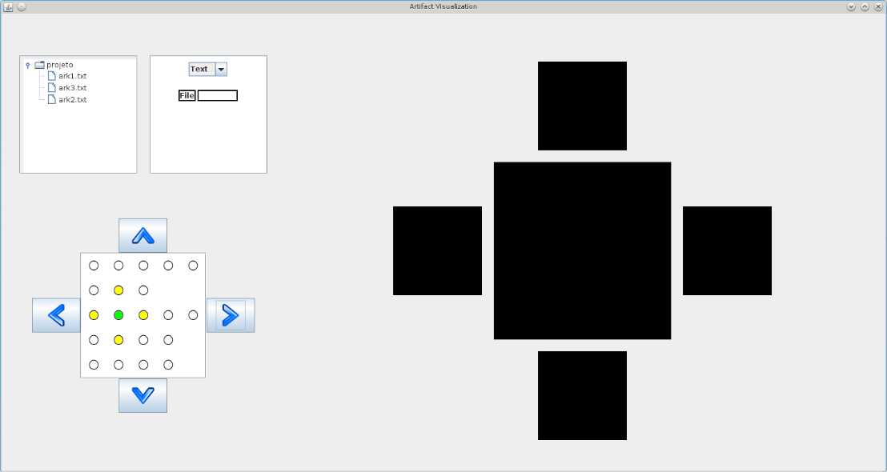
Trabalhos em Andamento
Introduction
Motivation
Related Work
Approach
Conclusion

Slide 24
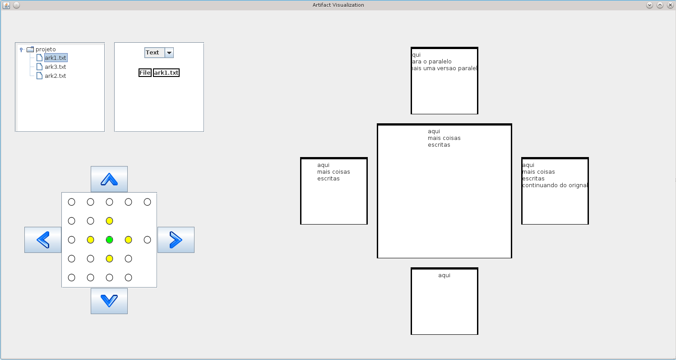
Trabalhos em Andamento
Introduction
Motivation
Related Work
Approach
Conclusion

Slide 25
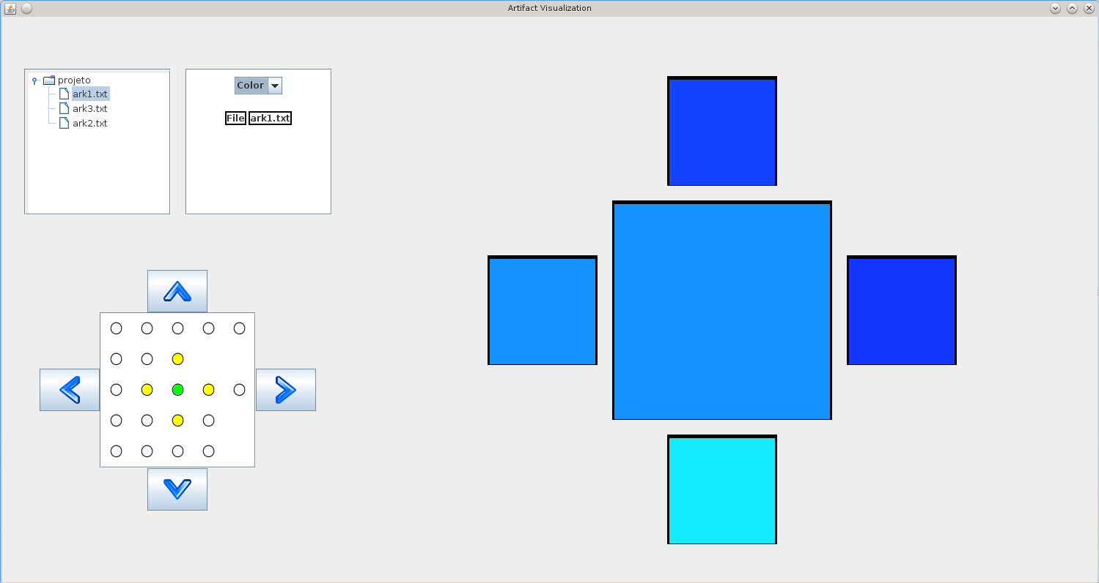
Trabalhos em Andamento
Introduction
Motivation
Related Work
Approach
Conclusion

Slide 26
What is going on around my repository?
Obrigado!
Cristiano Cesário, Leonardo Murta - {ccesario, leomurta}@ic.uff.br
Instituto de Computação – Universidade Federal Fluminense (UFF)
O DyeVC está disponível em http://gems.ic.uff.br/dyevc

